Slide 1
স্বাগতম
স্বাগতম

Slide 2
পরিচিতি
মো: আবুল বাসার
সহকারী শিক্ষক (আইসিটি)
বামণগাও আশ্রাফিয়া বালিকা দাখিল মাদরাসা,
শ্রীপুর, গাজীপুর ।
abulbaser2123@gmail.com
ইসলামের ইতিহাস
নবম-দশম
অধ্যায়: দ্বিতীয়
2য় পরিচ্ছেদ

Slide 3
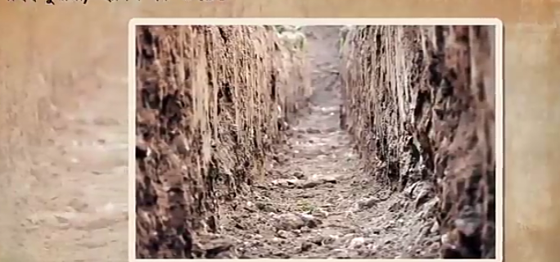
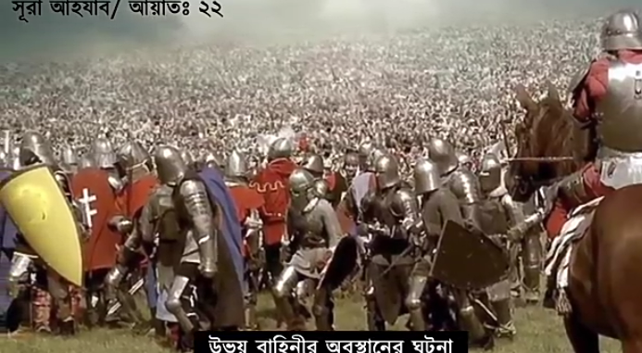
ছবির দিকে লক্ষ্য কর ।

Slide 4
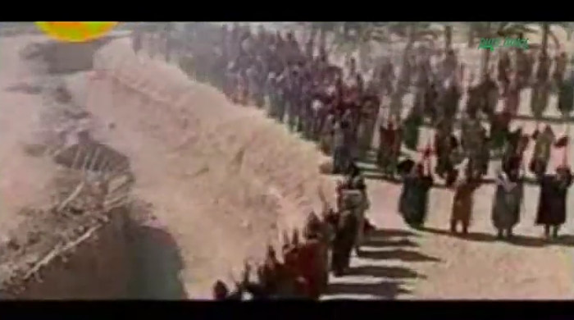
আজকের পাঠ
খন্দকের যুদ্ধ

Slide 5
শিখনফল
১।খন্দকের যুদ্ধ কী তা বলতে পারবে।
২।খন্দকের যুদ্ধের কারণ ব্যাখ্যা করতে পারবে।
৩।খন্দকের যুদ্ধের ঘটনা বিশ্লেষন করতে পারবে।
৪।খন্দকের যুদ্ধের ফলাফল বর্ণনা করতে পারবে।
এ পাঠ শেষে শিক্ষার্থীরা--------

Slide 6
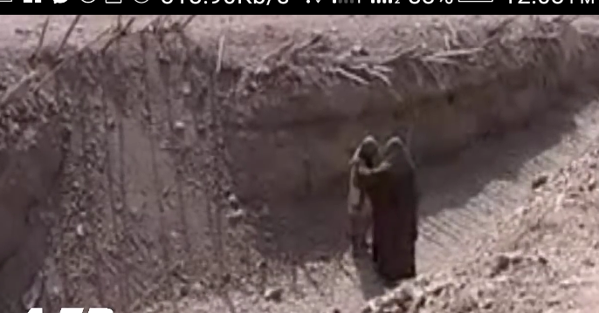
খন্দক যুদ্ধ কী ?
খন্দক আরবি শব্দ অর্থ-পরিখা।মদিনার উন্মুক্ত দিকে পরিখা খনন করে মদিকাকে সংরক্ষণের উদ্দেশ্যে যে যুদ্ধ সংঘটিত হয়,ইসলামের ইতিহাসে তাকে খন্দকের যুদ্ধ বলে।

Slide 7
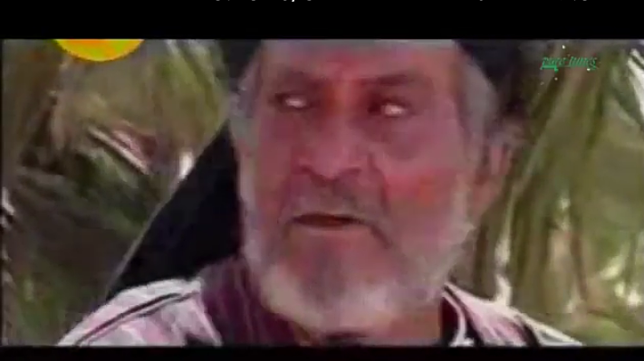
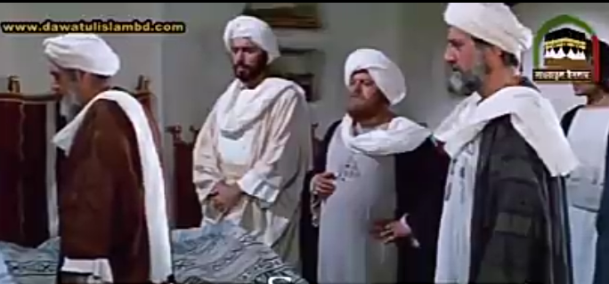
খন্দকের যুদ্ধের কারণ
কুরাইশদের আশঙ্খা :

Slide 8
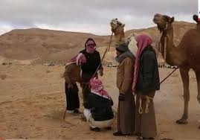
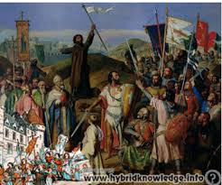
বেদুইনদের শত্রুতা:

Slide 9
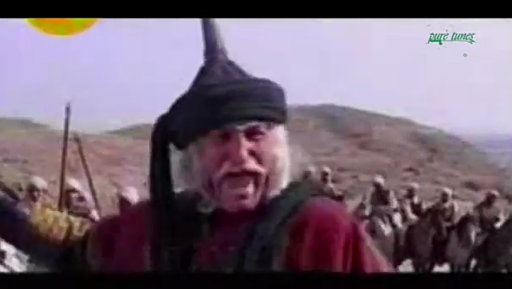
ইহুদিদের উসকানী:

Slide 10
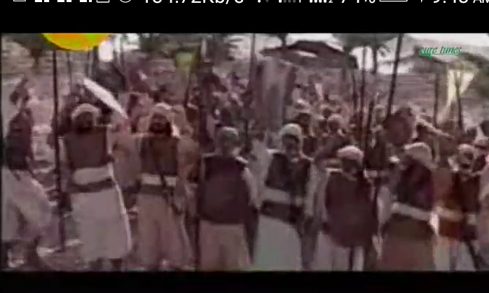
খন্দকের যুদ্ধের ঘটনা:
627 খিস্টাব্দে ৩১ মার্চ মোতাবেক ৫ম হিজরিতে আবু সুফিয়ান এর নেতৃত্বে কুরাইশ,ইহুদি ও বেদুইনদের একটি সম্মিলিত বাহিনী ১০০০০ হাজার সৈন্যসহ মদিনার দিকে অগ্রসর হয়।মহানবি (সঃ) ৩০০০ হাজার সৈন্য সংগ্রহ করে এই সম্মিলিত বাহিনীকে প্রতিরোধ করার উপায়ের লক্ষ্যে পরামর্শ সভা আহবান করেন।

Slide 11
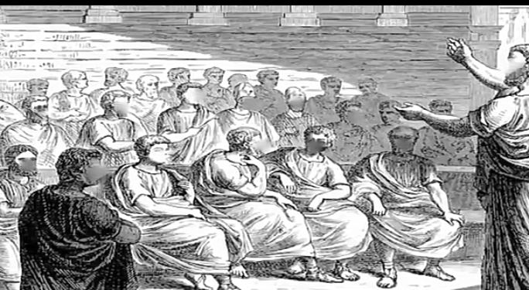
সভায় পারস্যবাসি হযরত সালমান ফারসি (রাঃ)এর পরামর্শে শহরের চতুর্দিকে অরক্ষিত স্থানে পরিখা খনন করা হয়।
নোট:পরিখা বা খন্দক হতেই এ যুদ্ধের নামকরণ হয়-খন্দকের যুদ্ধ।
কুরআনে এটা আহযাবের যুদ্ধ নামে অভিহিত।ইংরেজি ভাষায় এ যুদ্ধকে Battle of the confederates বা সম্মিলিত শক্তিসমূহের যুদ্ধ বলা হয়।

Slide 12
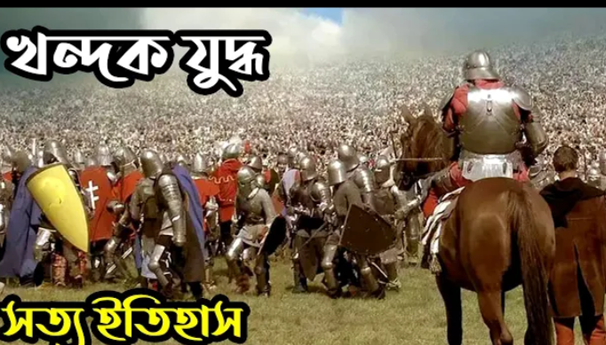
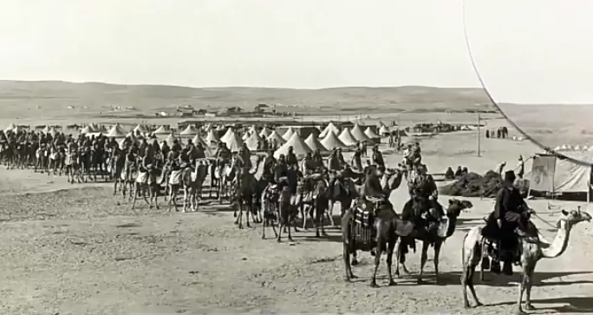
খন্দকের যুদ্ধের ফলাফল
যুদ্ধে মুসলমানদের অভিনব কৌশল দেখে বিধর্মী কুরাইশরা বিস্মিত হল।আপ্রাণ চেষ্টা করেও তারা মদিনায় প্রবেশ করতে সমর্থ হল না।তিন সপ্তাহের অধিকাল মদিনা অবরোধ করে অবশেষে ফিরে যায়,ফলে বেদুইন,কুরাইশ ও ইহুদিদের দ্বারা গঠিত ত্রি- শক্তির ঐক্যের অভাবে,প্রাকৃতিক বিপর্যয়,ও রাসুল (সঃ) এর রণকৌশলের কাছে শত্রু বাহিনী পরাজয় বরণ করে হিম্মত হারিয়ে ফিরে যায়,এবং মুসলমানদের শৃংখলা ও বিশ্বাসের বিজয় হয়।

Slide 13
মুল্যায়ন
১।কোন যুদ্ধকে আহযাবের যুদ্ধ বলা হয়?
(ক) বদর (খ) উহুদ (গ) খন্দক (ঘ)তাবুক।
২।(ক)খন্দকের যুদ্ধে মুসলমানদের সৈন্য সংখ্যা কত ছিল?
(ক) ৩০০০ (খ) ১০০০ (গ) ১০০০০ (ঘ) ৩১৩ জন।
৩। কোন সাহাবির পরামর্শে খন্দক খনন করা হয়?
(ক)হযরত আবু বকর (রা) (খ) হযরত ওমর (রা) (গ) হযরত আলী (রা) (ঘ) হযরত সালমান ফারসি (রা) এর।
৪।খন্দকের যুদ্ধ কত খিস্টাব্দে সংঘটিত হয়?
(ক)৬২৩ (খ)৬২৪ (গ) ৬২৭ (ঘ)৬২৮
উত্তর মিলিয়ে নাও :

Slide 14
বাড়ির কাজ
খন্দকের যুদ্ধে মুসলমানদের
বিজয়ের মূল কারণ বর্ণনা কর।

Slide 15
সকলকে ধন্যবাদ
আল্লাহ হাফেজ

